Slide 1
«Путешествуй по Карачаево-Черкесии…»
Руководитель центра образования естественно-научной и технологической направленностей «Точка роста»
МКОУ «СОШ а. Верхняя Мара»- Чичханчиева З.Х-М.

Slide 2
Цели:
цель работы заключается в том, чтобы познакомиться с памятными местами , историей их создания и отношением к ним его жителей.
Задачи проекта:
- изучить исторические сведения о достопримечательностях края;
-провести анкетирование среди учащихся младших классов и их родителей,
направленное на выявление семи достопримечательностей края;
- собрать информацию о достопримечательностях Карачаево-Черкесии.

Slide 3
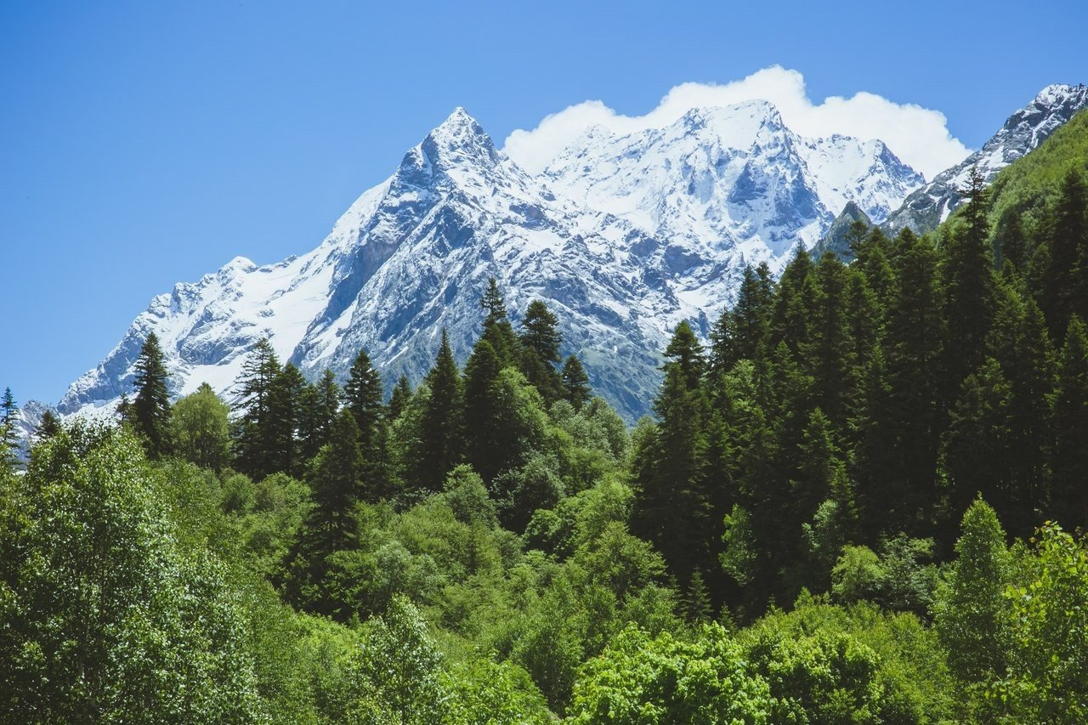
Мой родной край

Slide 4
Введение
Каждый дорожит своей родиной и считает, что нет на свете места прекраснее. поэтому я выбрал тему своей работы "Мой родной край», целью которой является привлечь внимание к красоте нашего края, рассказать о природе и достопримечательностях Карачаево-Черкессии, в котором я живу. Во время исследования я обращался к научной литературе. Работа начинается с краткого обзора . Затем идёт описание природы Карачаево-Черкессии, где я живу; невозможно обойти стороной протекающую здесь реку Кубань. В ходе своей работы я узнал, как прекрасна и разнообразна природа нашего края и во время экскурсии я рассказываю и демонстрирую те места, которые люди могли бы посетить.

Slide 5
Основная часть
Мы часто мечтаем о неизведанных землях, жарких странах, стремимся к поиску нового, но не замечаем, что это новое находится рядом. Надо только захотеть увидеть. Наша республика имеет большое число культурных и природных достопримечательностей.
Достопримечательности республики – это сокровища, в которых сохраняются наши традиции и обычаи. Взглянув на них, мы можем представить то время, когда они создавались.
Оглянитесь вокруг и вы увидите, что нас окружают такие удивительные чудеса, созданные как самой природой, так и человеком. Вы откроете для себя новую грань красоты родной природы!
Приглашаю вас к путешествию!

Slide 6
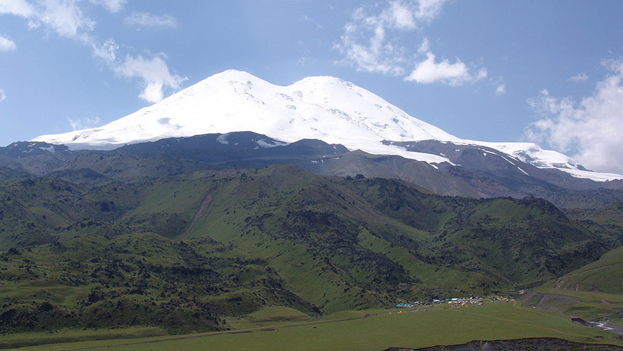
Первое чудо– это гора Эльбрус.

Slide 7
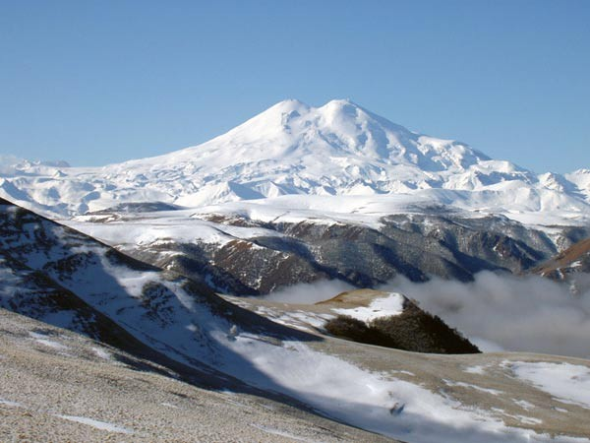
Эльбрус

Slide 8
Жили в незапамятные времена два богатыря Казбек и Эльбрус, отец и сын. Полюбили они оба нежную красавицу по имени Машук. И никто из них не хотел уступать. Девушка тоже не решалась сделать выбор – настолько были хороши богатыри. Соперничали отец и сын, соперничали, а потом... Закончилось все смертельным поединком. Долго бились они, но одолел Эльбрус отца. Увидев бездыханное тело давшего ему жизнь, отцеубийца поседел. Отвернулся богатырь от прекрасной Машук, не захотел он любви ее, добытой такой ценой. И заколол он себя кинжалом, на котором еще не остыла кровь отца. Горько плакала над убитыми рыцарями красавица Машук: «Не было еще на земле таких богатырей. Как жить мне на белом свете, не видя вас?» Слушал бог эти стенания, слушал и превратил Эльбруса и Казбека в горы высокие, выше и краше которых нет больше на Кавказе. Прекрасная Машук тоже стала горой, но поменьше. Стоит теперь каменная Машук, смотрит и смотрит в ясную погоду изо дня в день, из века в век на исполинские вершины Эльбрус и Казбек. И не может насмотреться, не может решить, кто же из них ей больше по сердцу – уже по каменному сердцу. Такой вот памятник любовному треугольнику.

Slide 9
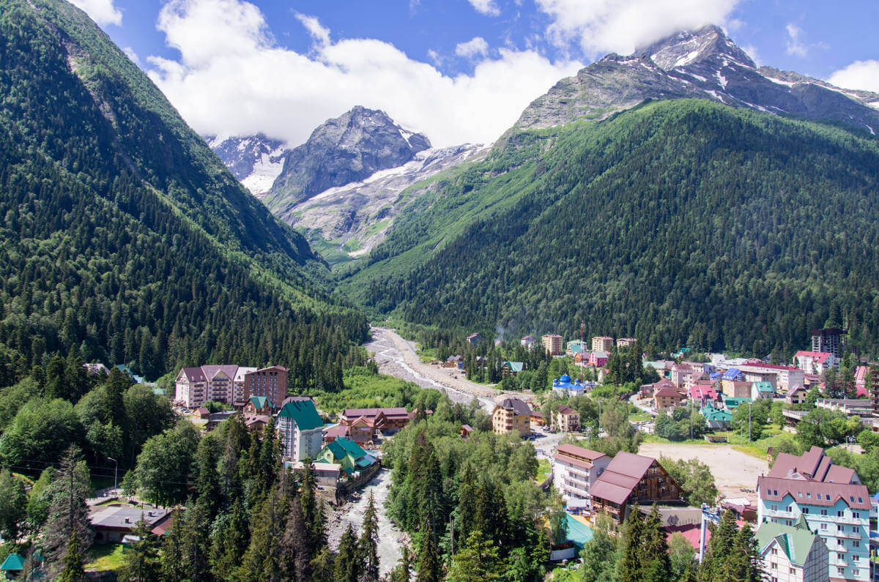
Второе чудо- это Домбай.
.

Slide 10
Домбай – страна синего неба, щедрого солнца и снежных вершин, страна, воспетая поэтами Это воспетый Визбором горнолыжный и туристский курорт.. Уж если есть на свете место, которое «лучше один раз увидеть», то это, конечно же, Домбай – страна синего неба, щедрого солнца и снежных вершин, страна, воспетая поэтами. За всю историю Домбая их здесь побывало немало, как и художников с музыкантами, а то и просто людей, влюблённых в горы, «заболевших» горами.
Слово «домбай» (доммай) означает по-карачаевски «зубр», когда-то в домбайских лесах бродили целые стада могучих великанов. Домбай — один из современных центров отдыха и спорта и туристский центр Большого Кавказа.
В настоящее время на Домбайской поляне работает туристский комплекс из нескольких десятков гостиниц, в том числе современные мини-отели.

Slide 11
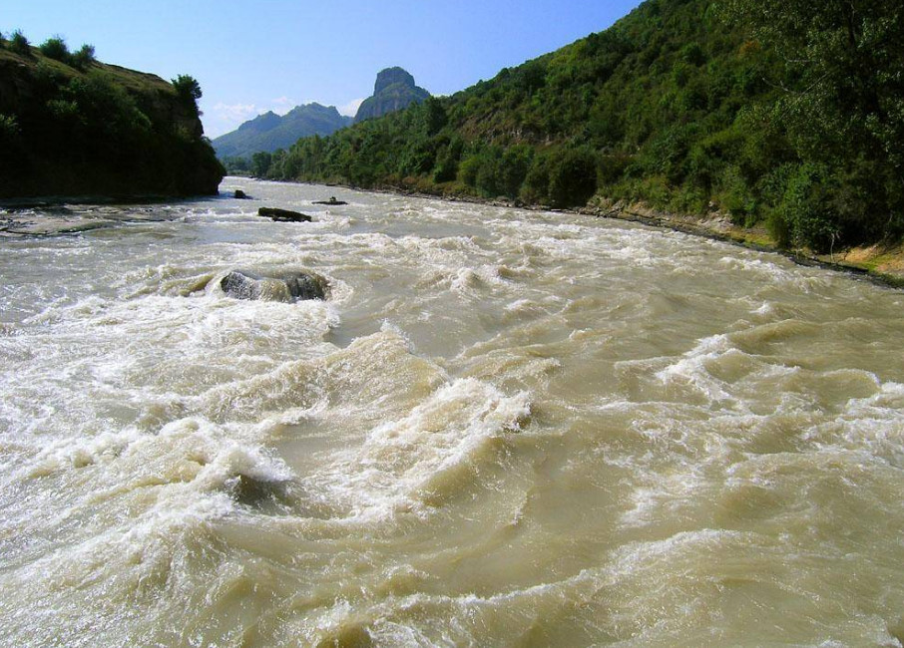
Третье чудо – река Кубань

Slide 12
В республике имеется изобилие водных ресурсов. Протекают 172 реки, из которых самые крупные — Кубань, Большой и Малый Зеленчук, Уруп, Лаба; имеется Кубанское водохранилище. Действующая в республике система Большого Ставропольского канала является источником водоснабжения для Ставропольского края. В Карачаево-Черкессии около 400 озер. Карачаево-Черкессия богата своими разнообразными минеральными источниками: в бассейне реки Уллу-Хурзук сосредоточено около 20 источников.
Кубань - одна из важнейших и самых крупных рек Юга России и Северного Кавказа. Она течет по территории Карачаево-Черкесии, в Ставропольском и Краснодарском крае. Свое начало река берет на склонах Эльбруса, там, где сливаются горные потоки Уллукам и Учкулан. Общая ее длина - 870 километров. В бассейне Кубани - 14 тысяч рек, которые отдают ей свою воду.

Slide 13
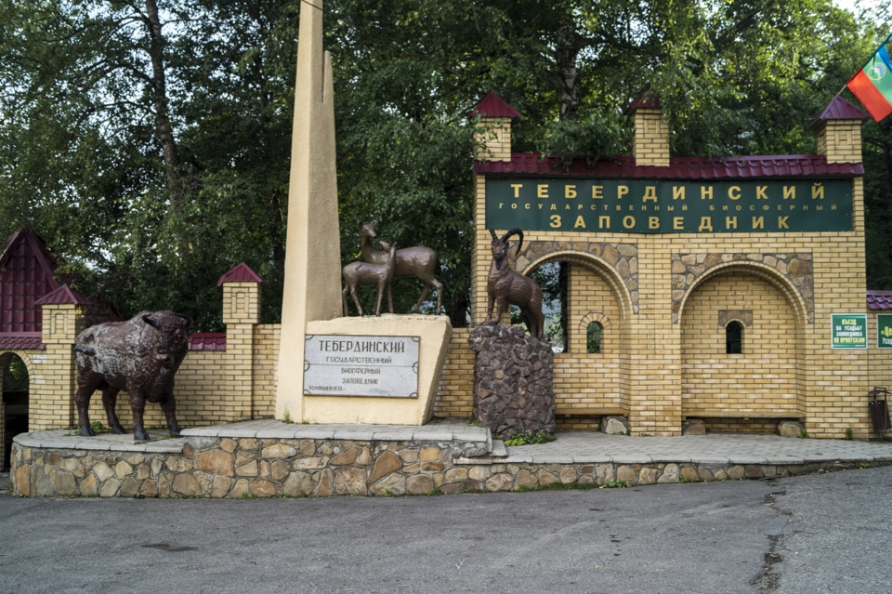
Четвертое чудо –Тебердинский заповедник. Теберда.

Slide 14
Нетронутым, изумительным по красоте и разнообразию ландшафтов, богатству животного и растительного мира уголком природы является Тебердинский государственный природный биосферный заповедник. Чрезвычайно велика роль этого природоохранного учреждения как резервата уникальных естественных ландшафтов Северо-Западного Кавказа, его флоры и фауны. Не будь заповедника, многие виды редких животных исчезли бы с исконных мест своего обитания. В марте 2011 г. отметит свой 75-летний юбилей. За эти годы его сотрудникам удалось превратить самую живописную и самую интересную часть земель Карачаево-Черкесии в настоящую заоблачную академию. Здесь работают зоологи, орнитологи, энтомологи, ботаники, почвоведы, которые анализируют и прогнозируют развитие флоры и фауны на будущее. Сегодня Тебердинский заповедник представляет собой не только природоохранную территорию, но и научно-исследовательское учреждение, занимающееся развитием экологических традиций природопользования. За успехи в эколого-просветительской деятельности в 1994 г. заповедник был награждён Европейским Дипломом I Степени. В 1998 г. ему по программе ЮНЕСКО был присвоен статус биосферного, тогда же был создан отдел экологического просвещения. Уже в следующем году Тебердинский заповедник выиграл конкурс на получение Гранта по реализации проекта «Развитие экологически устойчивого туризма на Северном Кавказе».

Slide 15
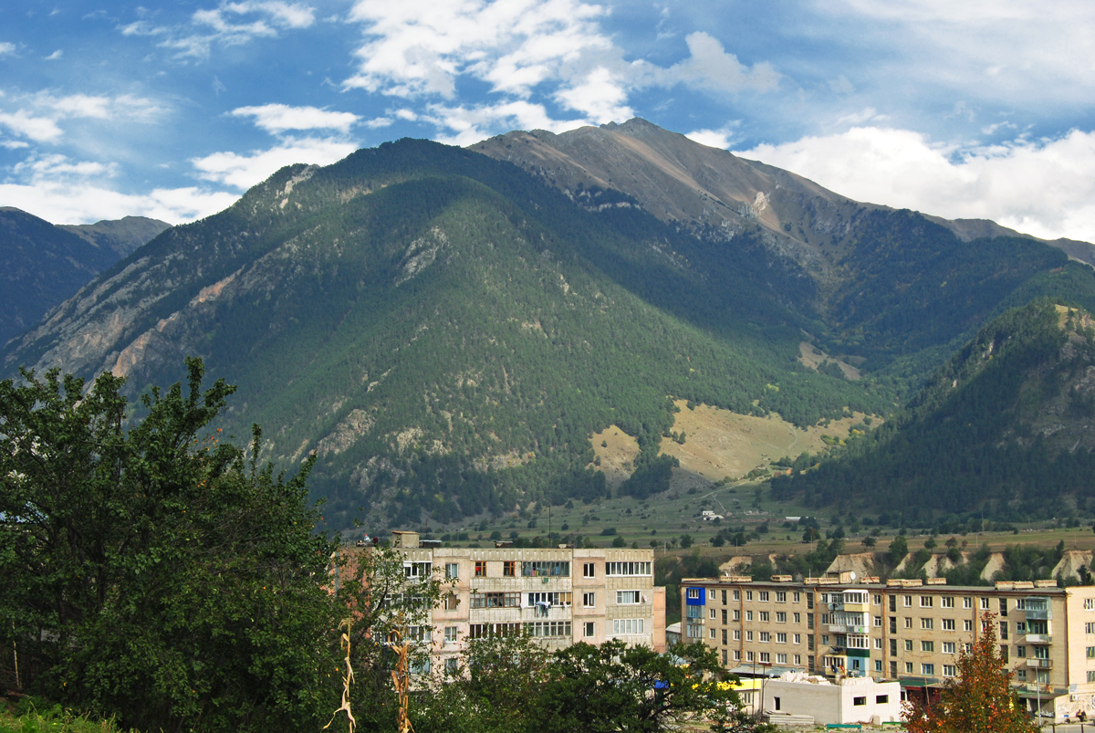

Slide 16
Теберда
Теберда - курортный город в КЧР, в 105 км к югу от Черкесска. Название — по реке Теберда, в долине которой находится город.
Город-курорт Теберда сегодня – это центр туризма и климатобальнеологического лечения. Здесь расположено много туристических баз и санаториев, есть и санатории, предназначенные для совместного отдыха родителей с детьми оснащенных современным оборудованием.
Но «главный врач» здесь – чистейший, насыщенный озоном воздух.

Slide 17
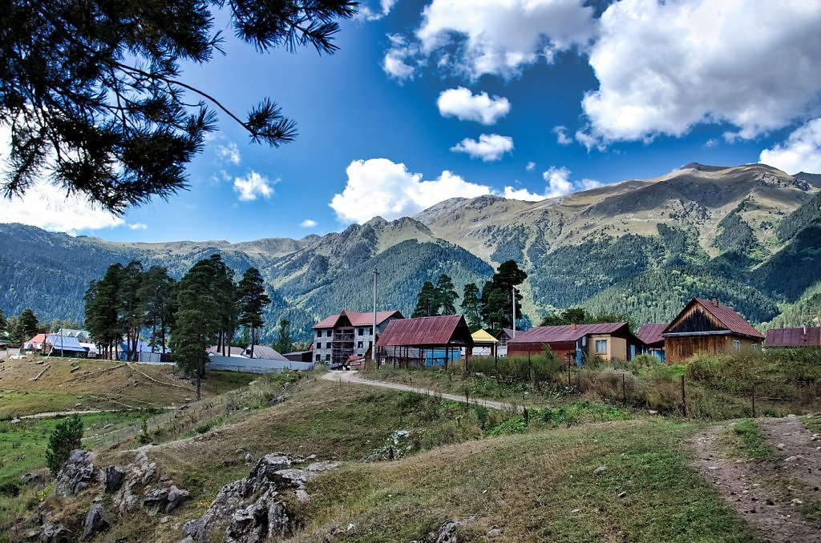
Пятое чудо - Архыз.

Slide 18
Курорт Архыз сегодня - главный туристический центр Кавказа.
Это место очаровывает и покоряет с первого взгляда. Могучие горы, бурные реки и водопады, сказочные озёра, вековой лес – всё складывается в фантастически красивые картины.
Зимой Архыз стоит посетить из-за горнолыжного курорта «Романтик».

Slide 19
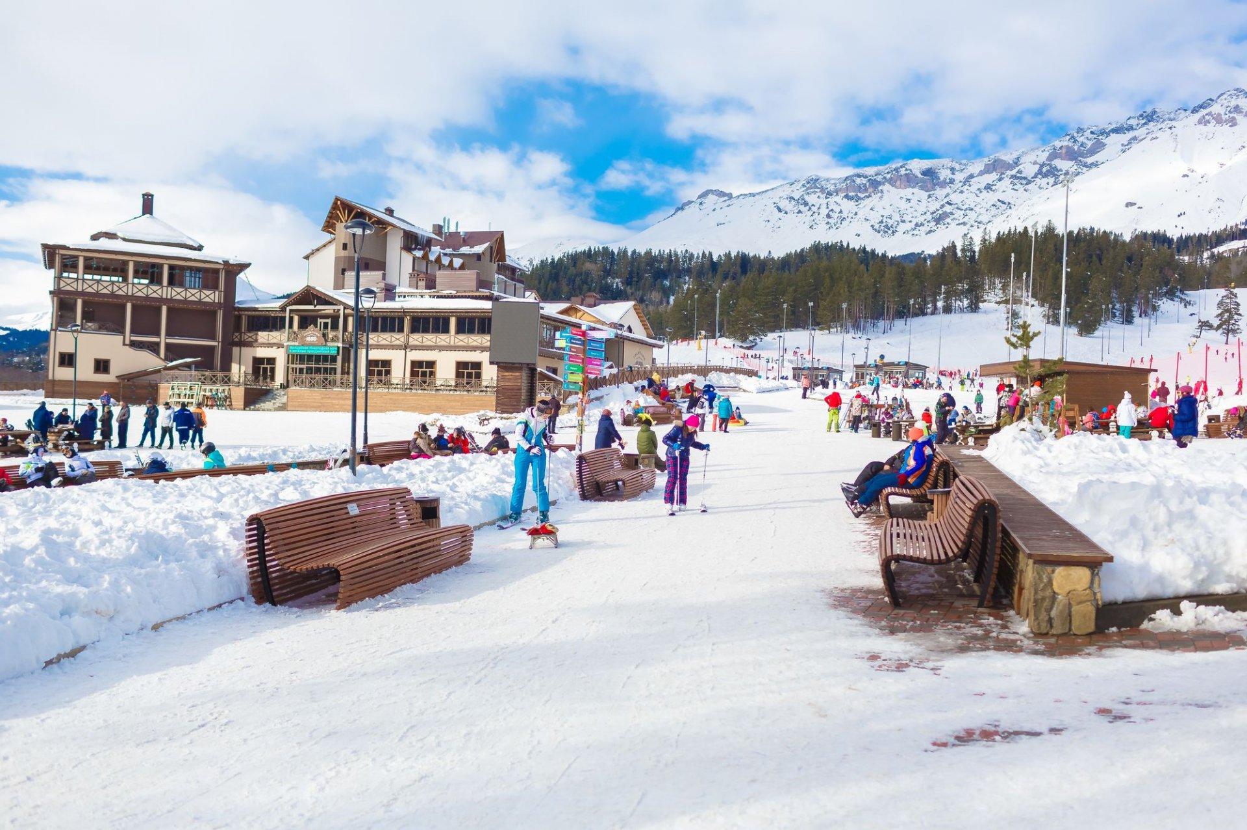

Slide 20
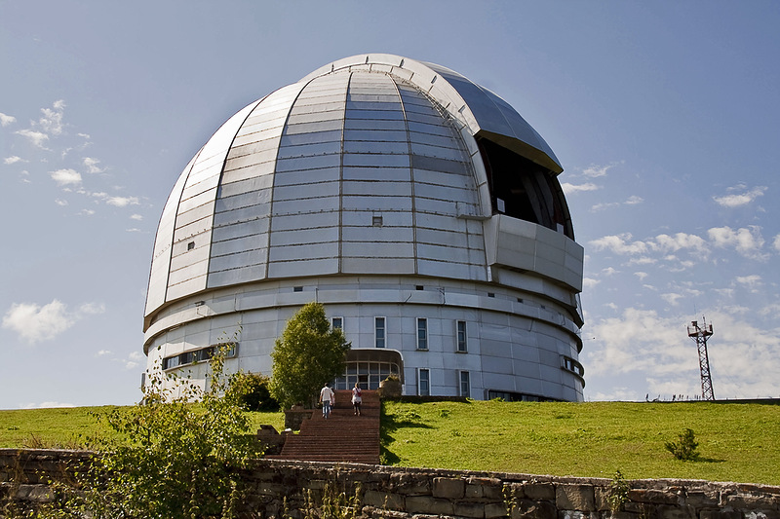
Шестое чудо - Зеленчукская астрономическая обсерватория

Slide 21
Чем ближе к звездам, тем лучше их видно! Именно поэтому самый крупный астрономический центр России расположился высоко в горах. Специальная астрофизическая обсерватория Российской академии наук (САО РАН) находится в горах между станицей Зеленчукской и поселком Архыз в республике Карачаево-Черкесия (КЧР).
Здание гигантского телескопа было построено здесь в 1966 году. По пути в Архыз туристы даже с дороги могут рассмотреть белое куполообразное здание, оно настолько большое, что видно далеко. А вот чтобы подъехать к телескопу в Архызе вплотную, нужно подняться выше, преодолев 17 км горного серпантина.
Однако дорога здесь хорошая, так что сделать это можно абсолютно на любой машине.

Slide 22
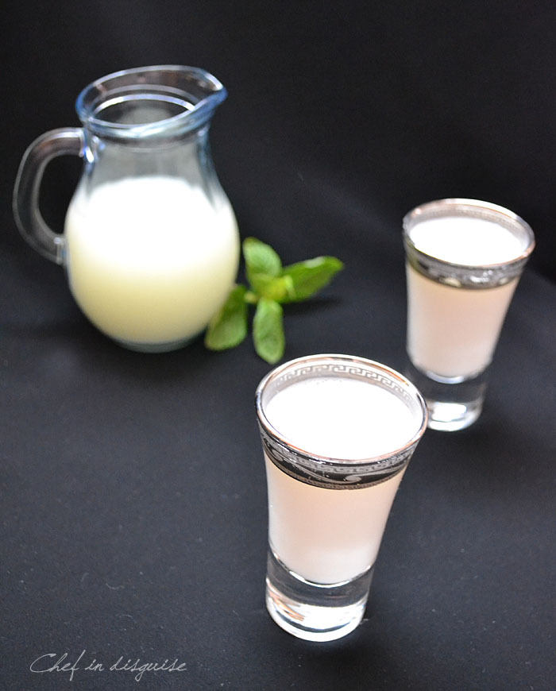
Седьмое чудо –Айран

Slide 23
Айран – традиционный напиток тюркских и кавказских народов. Родом этот чудесный напиток из Карачаево-Черкессии и Кабардино-Балкарии. Айран можно назвать старейшим жаждоутоляющим напитком.. Считается, что уже тогда приятный на вкус, освежающий и полезный напиток, был любим жителями города и появлялся на их столе практически ежедневно. Этот напиток дарит силы зимой, утоляет жажду летом. Его широко применяли при расстройствах желудка, ожогах, различных ядовитых укусах, сильных отравления. Во времена Великого переселения народов людям необходим был питательный продукт, способный длительное время сохранять свои полезные свойства. Таким продуктом и стал айран.
Русские, воевавшие на Кавказе и попробовавшие его, отзывались о напитке с большим восторгом. Александр Пушкин высоко оценил вкус и целебные свойства напитка, не похожего ни на молочную водку, ни на хорошо уже известный европейцам кумыс, ни на русскую простоквашу. По свидетельствам очевидцев, дивный бодрящий напиток весьма жаловал и другой великий русский поэт, и писатель — Михаил Лермонтов.

Slide 24
Практическая часть.
В ходе своего исследования я посетила Тебердинский заповедник, была в Домбае и осмотрела памятные места нашей республики , ощутила их красоту и притягательность, сделала их фотографии, беседовала с разными людьми и сделала для себя много интересных открытий.

Slide 25
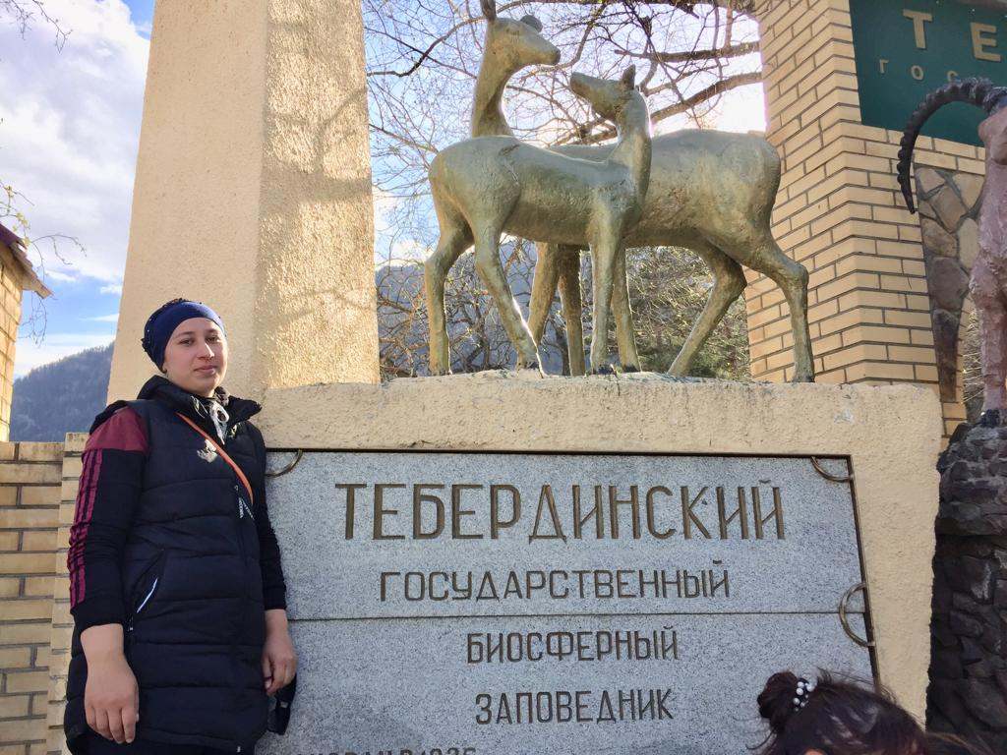

Slide 26
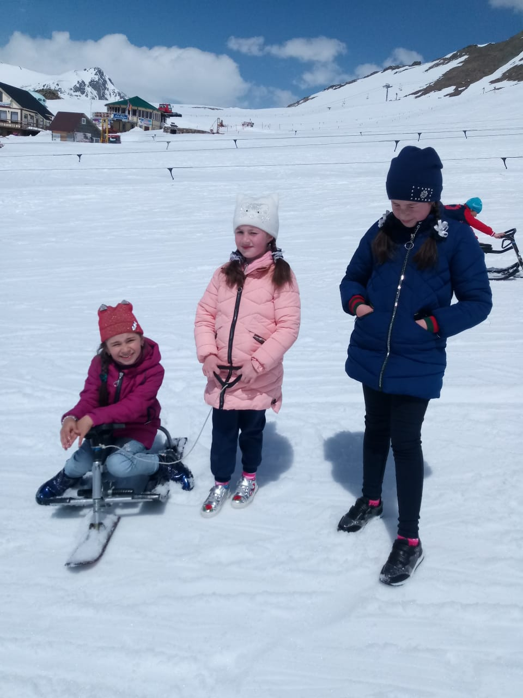

Slide 27
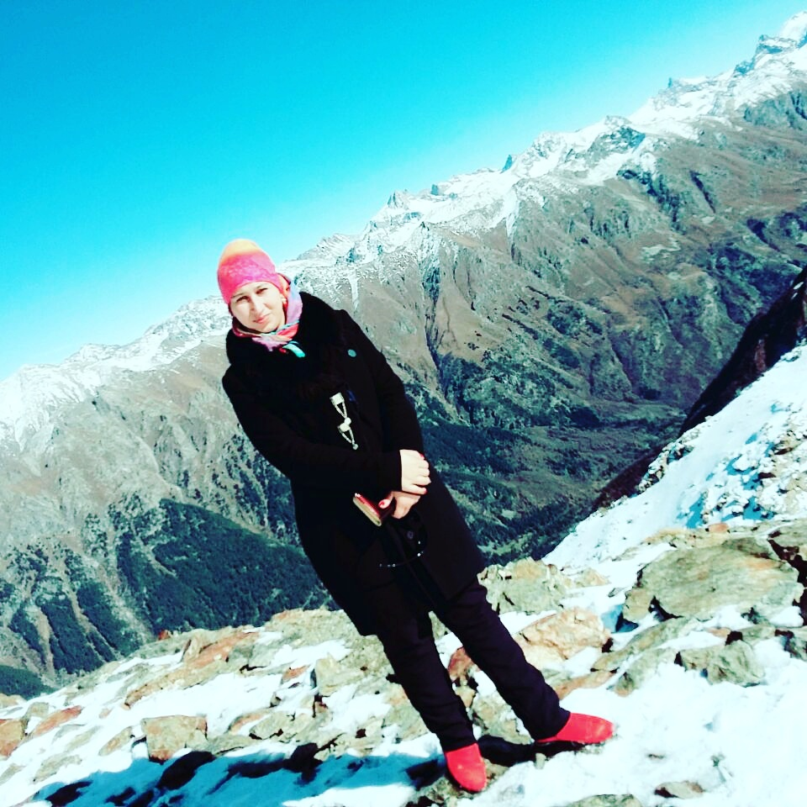

Slide 28
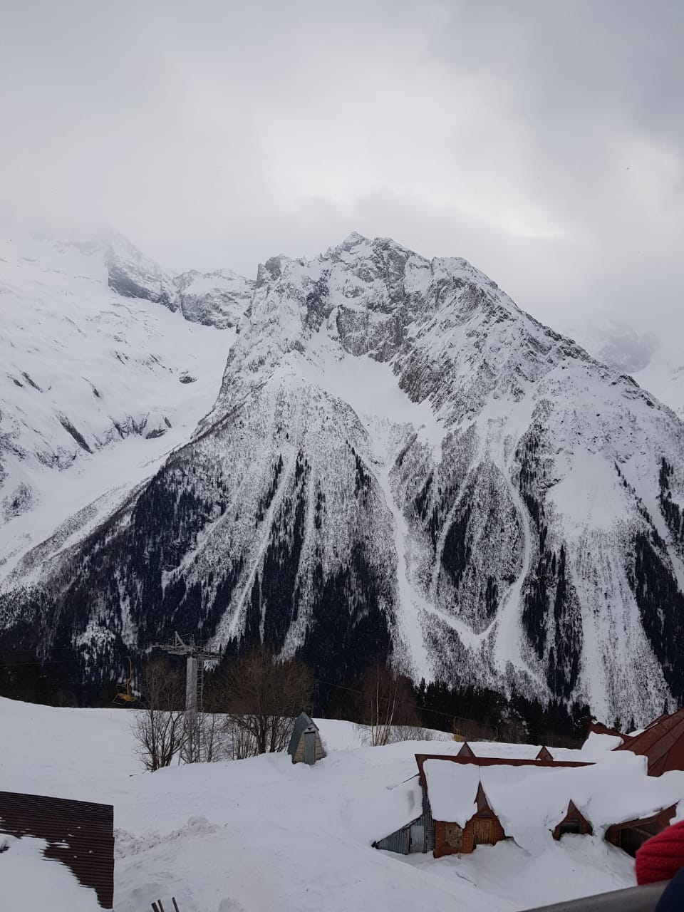

Slide 29
Заключение
В ходе проекта я сделала вывод о том, что жителям важны достопримечательности республики. Все объекты моего проекта по-своему интересны. В своей работе я кратко осветила историю и достопримечательность каждого из них. В дальнейшем планирую продолжить работу над этим проектом.
Результат моей работы буклет «Семь чудеснейших мест Карачаево-Черкесии».

Slide 30
Вывод:
проведенное исследование убедило меня в том, что
- мы должны изучать и знать историю своей малой Родины;
- любовь к Родине надо воспитывать с любви к родной природе и её достопримечательностям.
И главный вывод, который я сделал: нужно учиться видеть чудеса, которые находятся рядом с тобой, для этого нужно просто оглянуться вокруг.

Slide 31


